Slide 1
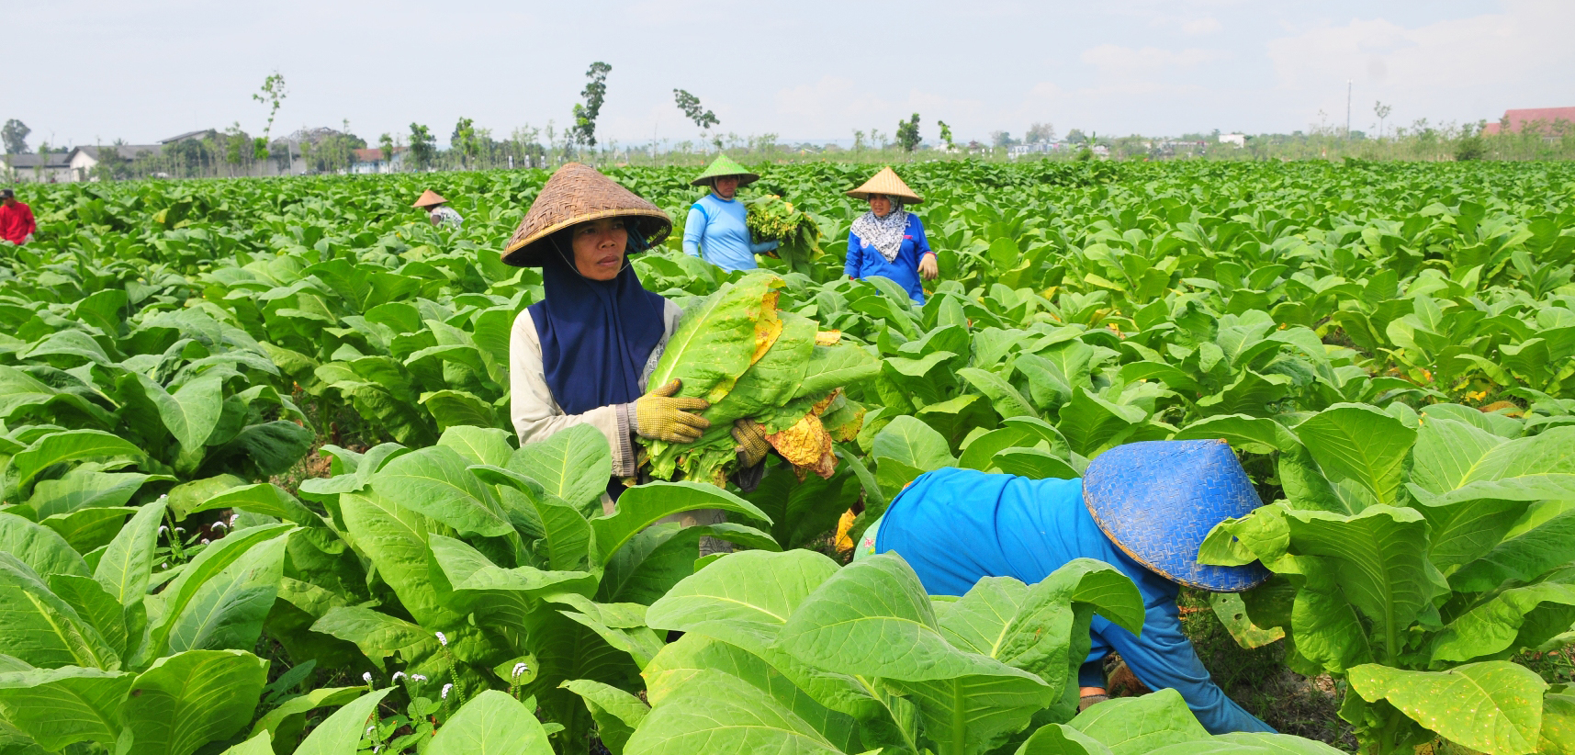
NGOPI GAYENG
BERSAMA BUPATI, WAKIL BUPATI,
KOMUNITAS DAN MEDIA
SINERGITAS KOMUNITAS DAN MEDIA DALAM DISEMINASI KEBIJAKAN PEMBANGUNAN DAN DANA BAGI HASIL CUKAI TEMBAKAU (DBHCT)
Selasa, 7 Juni 2022
rembangkab.go.id

Slide 2
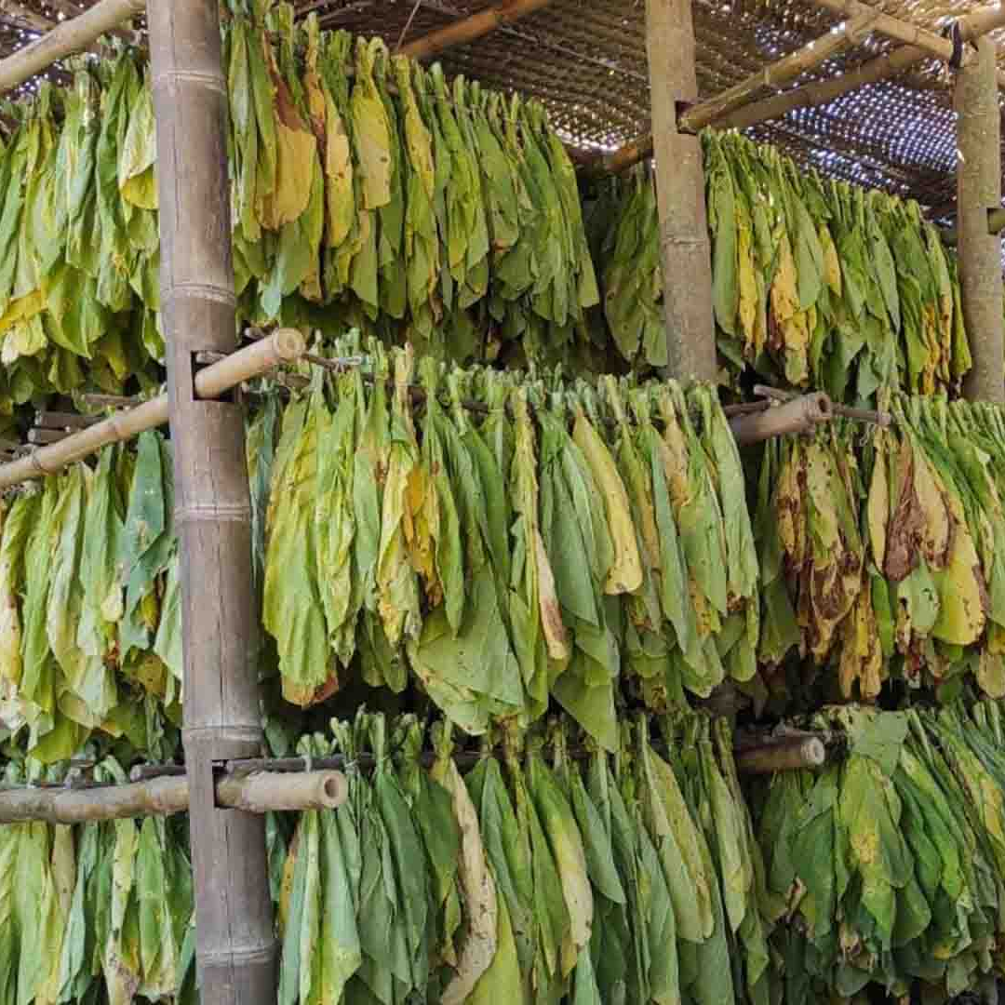
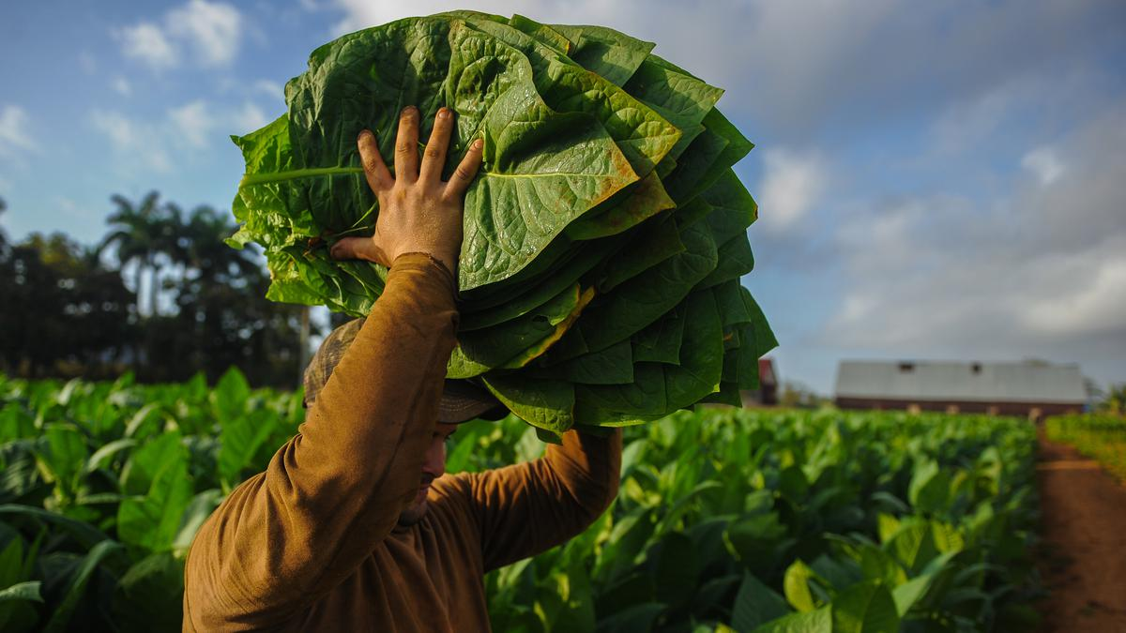
DINAS KOMUNIKASI DAN INFORMATIKA
KABUPATEN REMBANG
TUJUAN KEGIATAN
Sosialisasi ketentuan di bidang cukai melalui penyampaian informasi perundang-undangan dan/atau ketentuan peraturan (cukai), lewat forum tatap muka dan/atau media komunikasi pemerintah
Mengembangkan jejaring kemitraan dengan stakeholders
Diseminasi informasi melalui media sosial dari komunitas
Mengelola isu publik dan aduan sebagai bahan evaluasi kebijakan
rembangkab.go.id

Slide 3
DINAS KOMUNIKASI DAN INFORMATIKA
KABUPATEN REMBANG
DBHCT
Dana Bagi Hasil Cukai Tembakau
DBHCT adalah bagian dari transfer ke Daerah yang dibagikan kepada provinsi penghasil cukai dan/atau provinsi penghasil tembakau
rembangkab.go.id

Slide 4
DINAS KOMUNIKASI DAN INFORMATIKA
KABUPATEN REMBANG
ALOKASI ANGGARAN
879M
263M
29M
879.960.583.000
263.988.176.000
29.007.132.000
Anggaran DBHCT Provinsi Jawa Tengah
Alokasi Provinsi
Jawa Tengah
Kabupaten Rembang
rembangkab.go.id

Slide 5
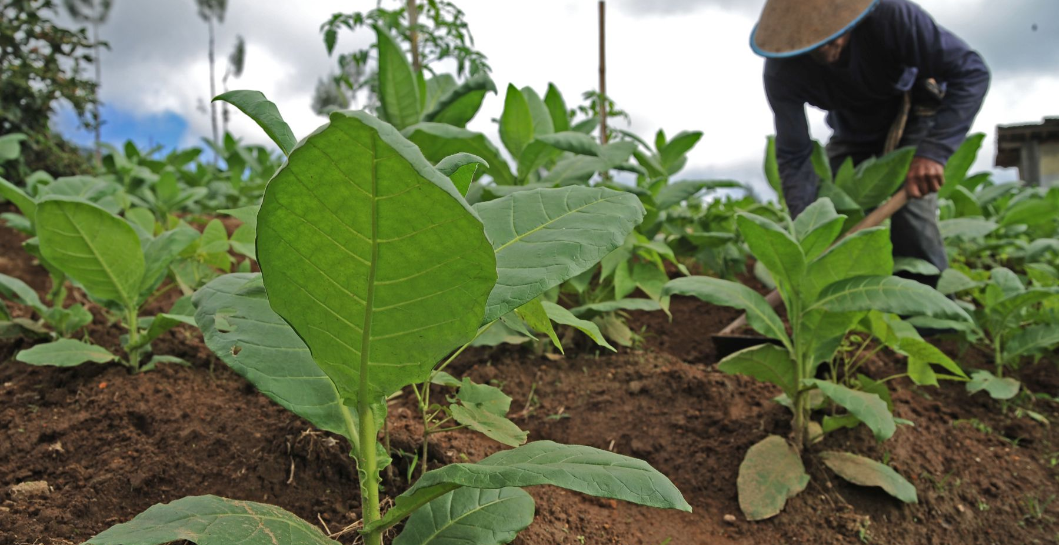
DINAS KOMUNIKASI DAN INFORMATIKA
KABUPATEN REMBANG
PEMANFAATAN DBHCT
Peningkatan kualitas bahan baku
Pembinaan
Industri
Pembinaan lingkungan sosial
Pemberantasan barang kena cukai (BKC) ilegal
Sosialisasi ketentuan di bidang cukai
rembangkab.go.id

Slide 6

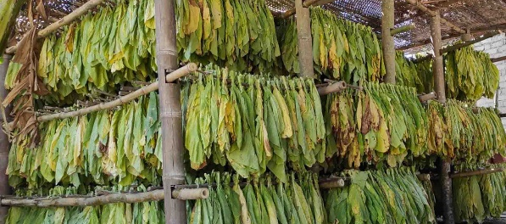
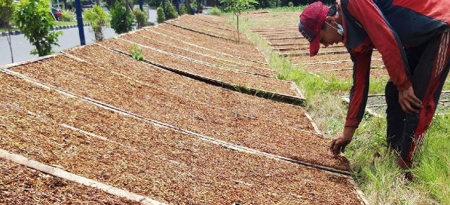
DINAS KOMUNIKASI DAN INFORMATIKA
KABUPATEN REMBANG
PRIORITAS DBHCT
1
2
3
Kesejahteraan Masyarakat
Penegakan Hukum
Kesehatan
Peningkatan kualitas bahan baku
Pembinaan industri
Pembinaan lingkungan sosial
Pembinaan industri
Sosialisasi ketentuan di bidang cukai
Pemberantasan barang kena cukai ilegal
Pembinaan lingkungan sosial

Slide 7
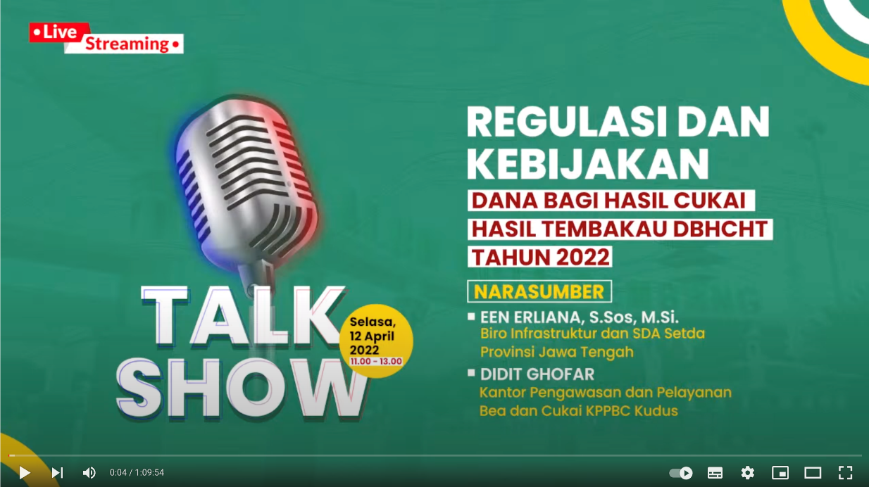

DINAS KOMUNIKASI DAN INFORMATIKA
KABUPATEN REMBANG
SOSIALISASI KETENTUAN
DI BIDANG CUKAI
TALKSHOW RADIO
SOSIALISASI TATAP MUKA (NGOPI GAYENG)

Slide 8



DINAS KOMUNIKASI DAN INFORMATIKA
KABUPATEN REMBANG
SOSIALISASI KETENTUAN
DI BIDANG CUKAI
IKLAN MEDIA CETAK

Slide 9


DINAS KOMUNIKASI DAN INFORMATIKA
KABUPATEN REMBANG
SOSIALISASI KETENTUAN
DI BIDANG CUKAI
VIDEO IKLAN LAYANAN MASYARAKAT

Slide 10
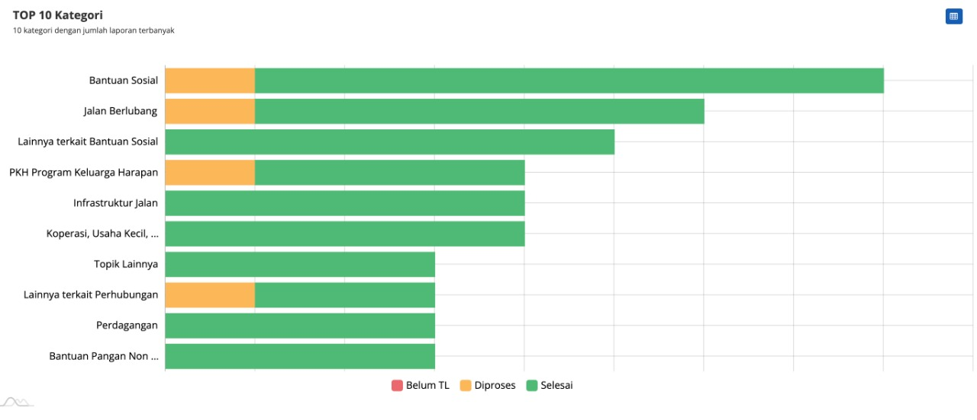
DINAS KOMUNIKASI DAN INFORMATIKA
KABUPATEN REMBANG
ADUAN MASYARAKAT
rembangkab.go.id

Slide 11
DINAS KOMUNIKASI DAN INFORMATIKA
KABUPATEN REMBANG
LANGKAH STRATEGIS ATAS ADUAN & OPINI PUBLIK
DISEMINASI
INFORMASI
COUNTER
MEDIA
RELATIONS
KOMUNIKASI
TATAP MUKA
PRESS TOUR
& MEDIA RELEASE
Diseminasi informasi program/kegiatan pemerintah melalui platform media komunikasi publik
Counter aduan/opini/isu public melalui pemberitaan (manajemen komunikasi krisis)
Media relations (advertorial)
dengan media partnet cetak/online
Komunikasi tatap muka dengan komunitas dan media (Ngopi Gayeng)
Press tour dan media release terkait kebijakan strategis penyelenggaraan pemerintahan
rembangkab.go.id

Slide 12
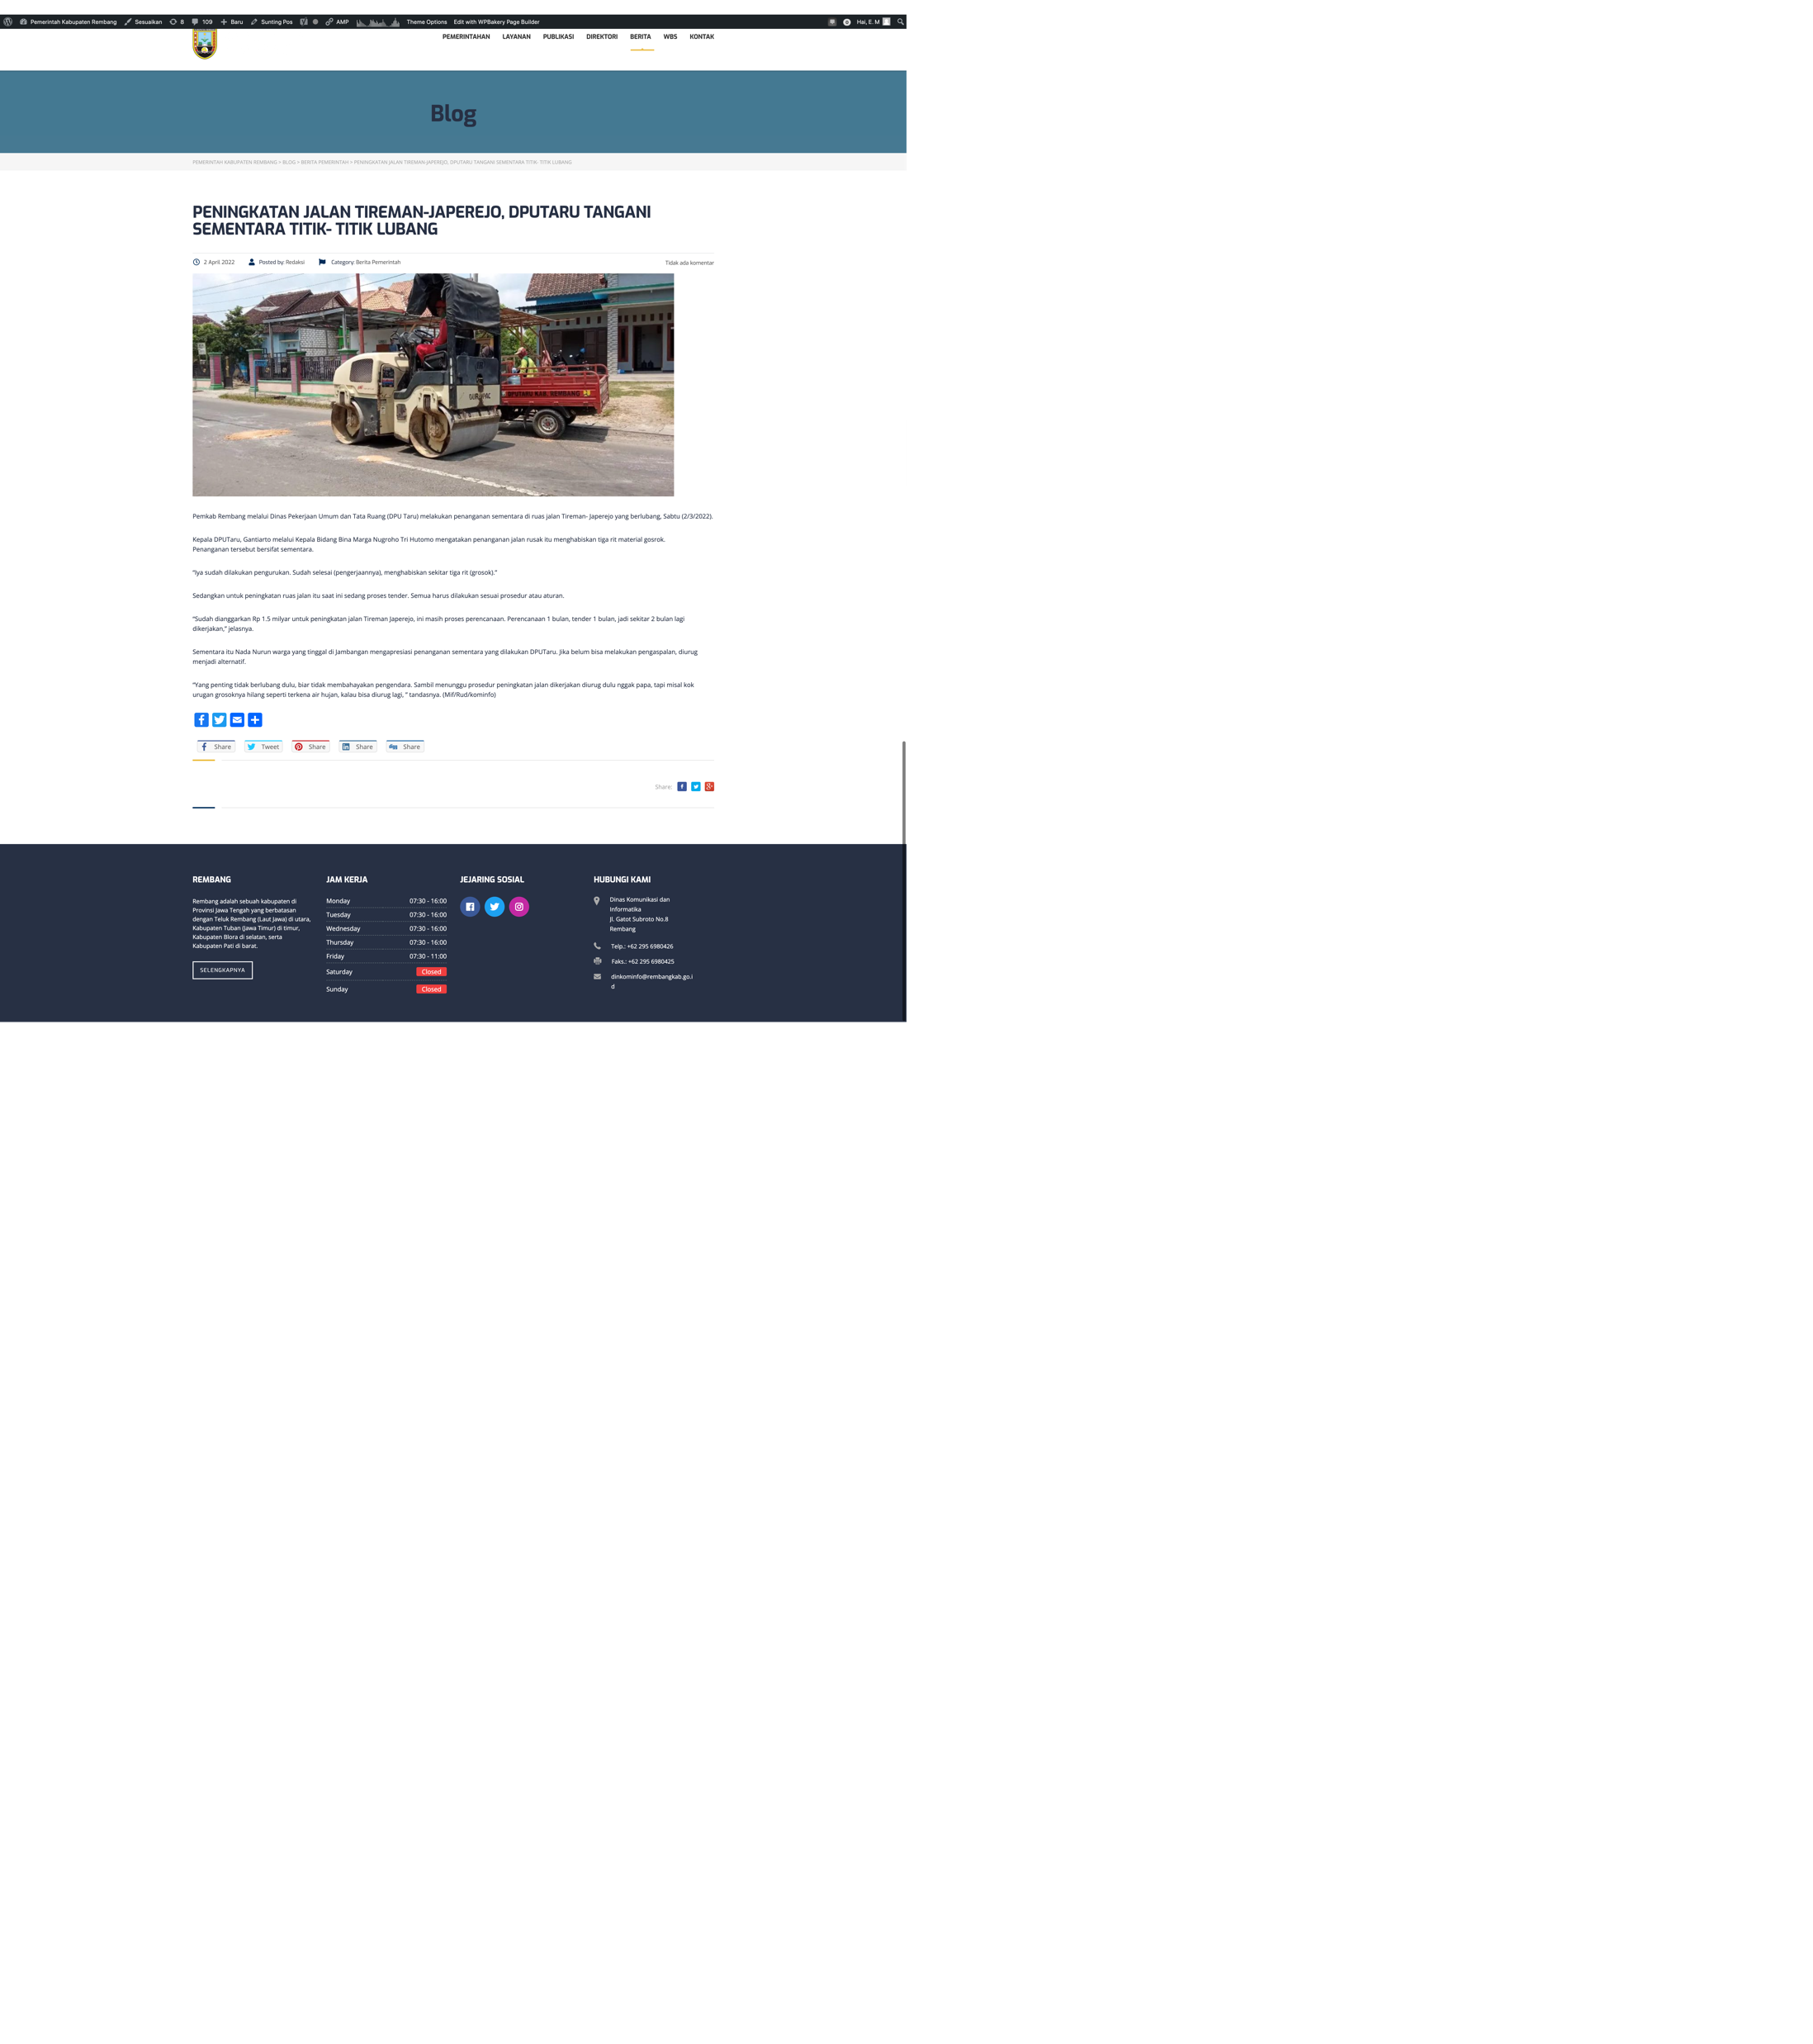
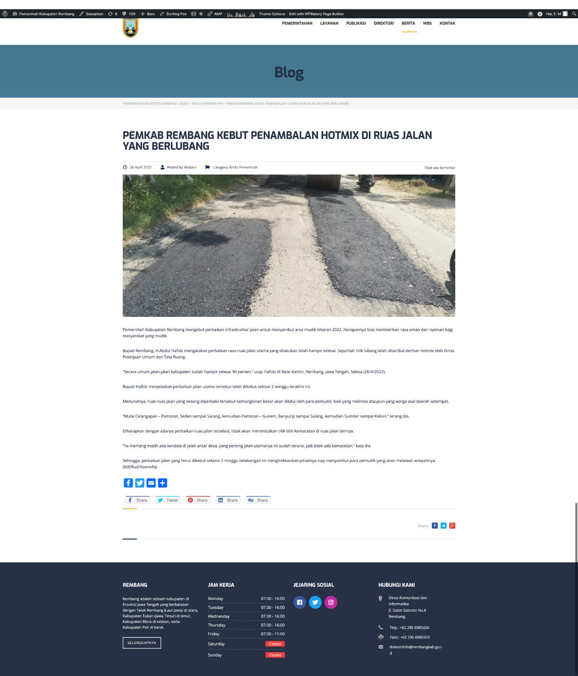
DINAS KOMUNIKASI DAN INFORMATIKA
KABUPATEN REMBANG
CONTOH
PEMBERITAAN
rembangkab.go.id

Slide 13


Slide 14
TERIMA KASIH
rembangkab.go.id

